Slide 1
Applied Memology
Дмитрий Сергеев
ZeptoLab

Slide 2
Предыстория вопроса
Небольшой исследовательский проект
Notes:
Как с этим столкнулся я
Решил сделать небольшой исследовательский проект, для которого нужно было собрать данные с одного сайта

Slide 3
Предыстория вопроса
Небольшой исследовательский проект
Предсказание популярности мема по его описанию
Notes:
Проект был посвящен мемам, а точнее – предсказанию их популярности по текстовому описанию, хотел немного разобраться с NLP

Slide 4
Предыстория вопроса
Небольшой исследовательский проект
Предсказание популярности мема по его описанию
Зачем - «for research purposes»

Slide 5

Предыстория вопроса
Небольшой исследовательский проект
Предсказание популярности мема по его описанию
Зачем - «for research purposes»
Надо собирать датасет

Slide 6
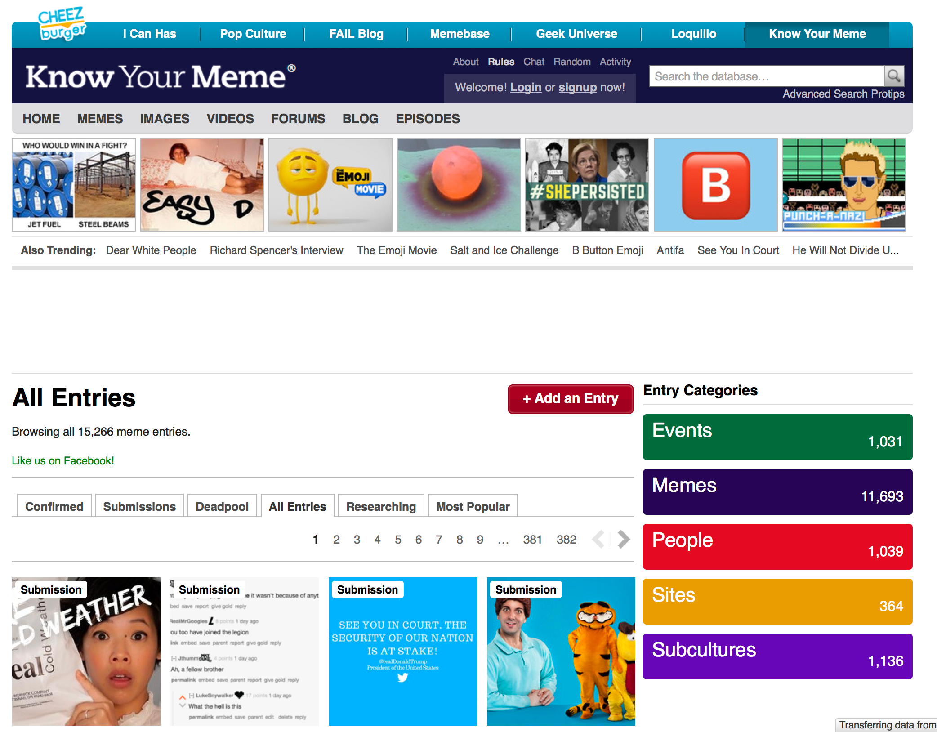
Applied Memology
Notes:
Сайт-источник данных – аккумулятор основных мемов, которые добавляют пользователи, заполняя кучу полей описания
Разбрасываются по категориям, по тегам и по популярности
По 40 мемов на странице ~400 страниц

Slide 7
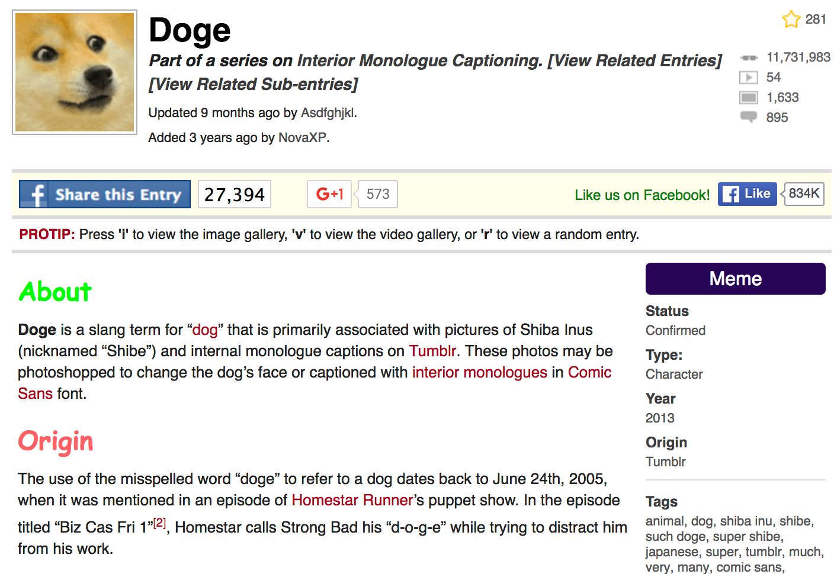
Applied Memology
Notes:
Так выглядит обычная страница с мемом – названия, дата публикации, число просмотров/комментариев и куча текста

Slide 8
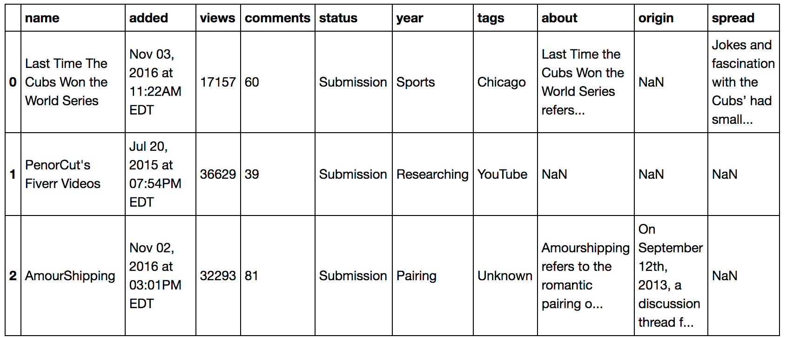
Data
Notes:
А вот так выглядят первые строчки финального датасета, который мне удалось собрать – имя, дата добавления, число просмотров и комментариев, статус на сайте, «год», в который попали тэги, сами тэги, и три поля для разных описаний мема, суммарно вышло около 12K наблюдений Кстати, как вы думаете, какой мем самый популярный в мире?

Slide 9
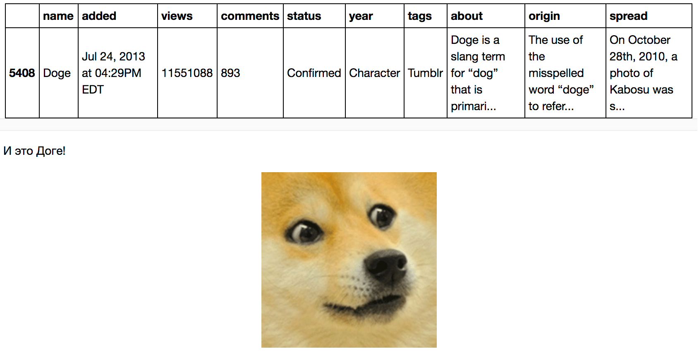
Data
Notes:
Конечно, ДОГЕ

Slide 10
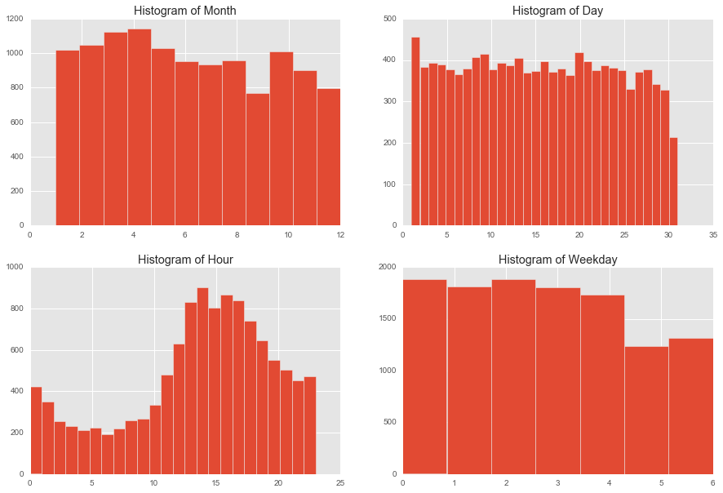
Data
Notes:
На гистограмме месяца есть небольшой провал в сентябре (возможно, у основной аудитории в этот месяц начинаются уроки)
День ничего необычного не принес, распределено достаточно равномерно
Гистограмма часа достаточно показательная - в ночной период активность значительно снижается, а затем растет, достигая пика примерно после уроков
По дням недели есть заметное снижения на выходных, интересно, почему бы это

Slide 11
Target
совсем мертвые - если просмотров меньше 1 в день
непопулярные - если от 1 до 6 просмотров
средние - от 6 до 24 просмотров
популярные - от 24 до 74
супер популярные (виральные) - выше 74 просмотров в день
Наблюдений в классах поровну, наивный бейзлайн для точности – 0.2

Slide 12
Pipeline
NLTK snowball Stemmer
Удаляем стоп-слова
Tf-idf из sklearn, уни+биграммы, min_df = 0.001
Логит-регрессия, случайный лес + композиция
Итоговая точность на тесте – 0.43
Notes:
Для TF-IDF используем биграммы, а чтобы словарь не раздувался до неадекватных размеров, ограничил минимальную частоту содержания слов в документах 0.1%. То есть будем выкидывать такие слова и биграммы, которые встречаются реже, 1 раз на тысячу описаний. Это позволит сократить размерность с 363K до 6.4K слов

Slide 13
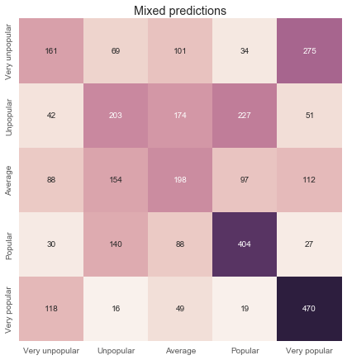
Результат
Логит
0.421
Лес
0.408
Смесь
0.429
Notes:
Логит сам по себе хорошо себя показал, так как линейные модели лучше работают с разреженными данными
Лес я смог обучить только после того, как поставил для tf-idf порог в минимальную частоту встречаемости в документах, до этого просто захлебывался от количества признаков
Модели ошибались в разных местах, поэтому сделал смесь, в результате чего на confusion matrix диагональ стала заметнее

Slide 14
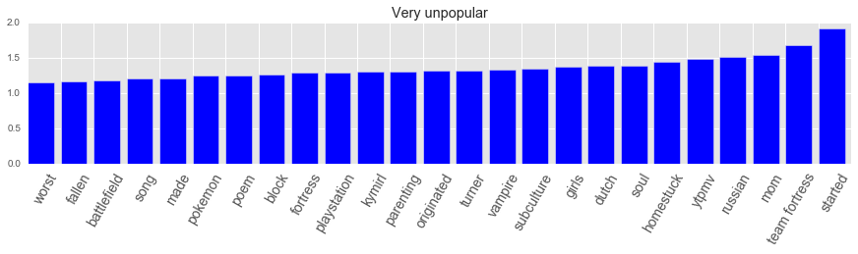
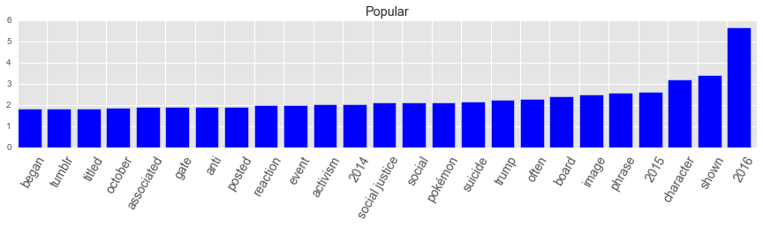
Немношко картинок
Notes:
самые позабытые мемы - когда-то популярный, но уже почти умерший team fortress, playstation, довольно много слов, связанных с национальностями, скучными оказались french, dutch, russian, также сюда снова попали покемоны, но написанные без фирменного знака ударения, скорее всего, это были мемы-подделки, которые особой популярности никогда не собирают
(категория Popular) есть политика, тут и trump, и politics, и activism. А еще сюда попал pokemon, главный тренд лета :)

Slide 15

https://github.com/DmitrySerg/memology
Notes:
На этом всё, большой спасибо!

